Slide 1
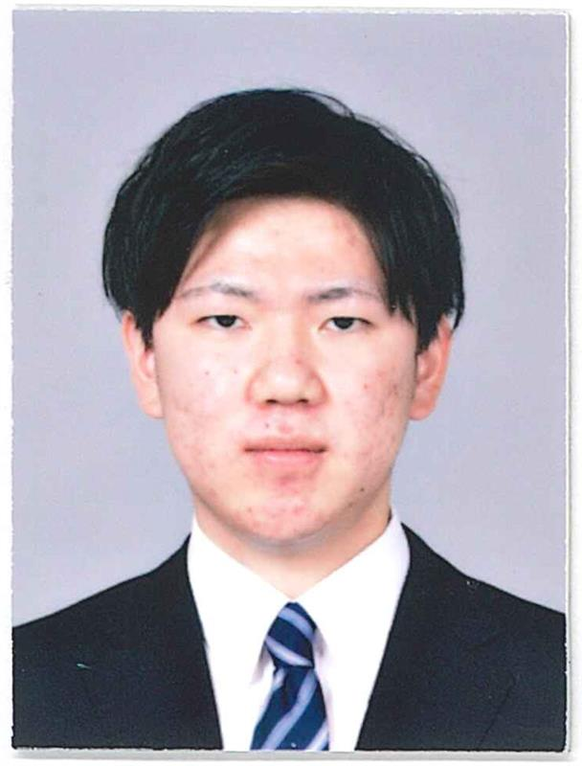
３
５
２７
たぐち ひかる
田口 ひかる
11
10
27
21
1816045@s.asojuku.ac.jp
080-6478-5412
ふくおかけんふくおかしはかたくひがしひえ
080
812
0007
福岡県福岡市博多区東比恵3丁目17番地25号 702号
6478
5412
おおいたけんなかつししもみやなが
0979
871
0029
大分県中津市下宮永2丁目406番地4号
22
4025
学歴
平成 27 3
中津市立 豊陽中学校 卒業
私の強みは「目標を設定に達成するために継続的に努力できる」です。元々長期的に計画を立てて物事に取り組むことが苦手で、課題や制作などを満足いかないまま提出してしまうことがありました。改善のため全体から逆算し、キャラクターの移動など１つ１つの工程に小さな目標を設定し達成することで長期的な計画も満足できるようになりました。この経験を活かし与えられた仕事にも完成させるだけでなく、プラスアルファの目標を設定し、より良いものを作りたいと考えています。
平成 27 4
大分県立 中津北高等学校 入学
平成 30 3
大分県立 中津北高等学校 卒業
平成 30 4
ASOポップカルチャー専門学校ゲーム・CG・アニメ科CGコース入学
令和 4 3
ASOポップカルチャー専門学校ゲーム・CG・アニメ科CGコース卒業見込み
資格
令和 元 5
経済産業省 基本情報技術者試験 合格
チームでのゲーム開発
免許
年に２回行われる学内コンテストで入選するために行ってきました。入選できるように各々で機能の追加は出来ているかの確認や、怠けないように時間で区切るなど工夫を行い、約80作品の内13位に入選することが出来ました。このことから親しい間柄などのチーム開発ならではの問題を解決する能力を身に着けることが出来ました。
なし
賞罰
なし
映画鑑賞
以上
私は月に１度のペースで映画館で映画を観ています。家で鑑賞するものとは違い、大きなスクリーンや音の響き、臨場感などの映画館ならではのものも楽しみながら鑑賞をしています。
現在私はIT業界で働くうえで必要になる知識をさらに知るために応用情報技術者試験合格を目指して勉強を行っています。資格を取得しより早く貴社に貢献できるような人物になりたいと考えています。

